Slide 1
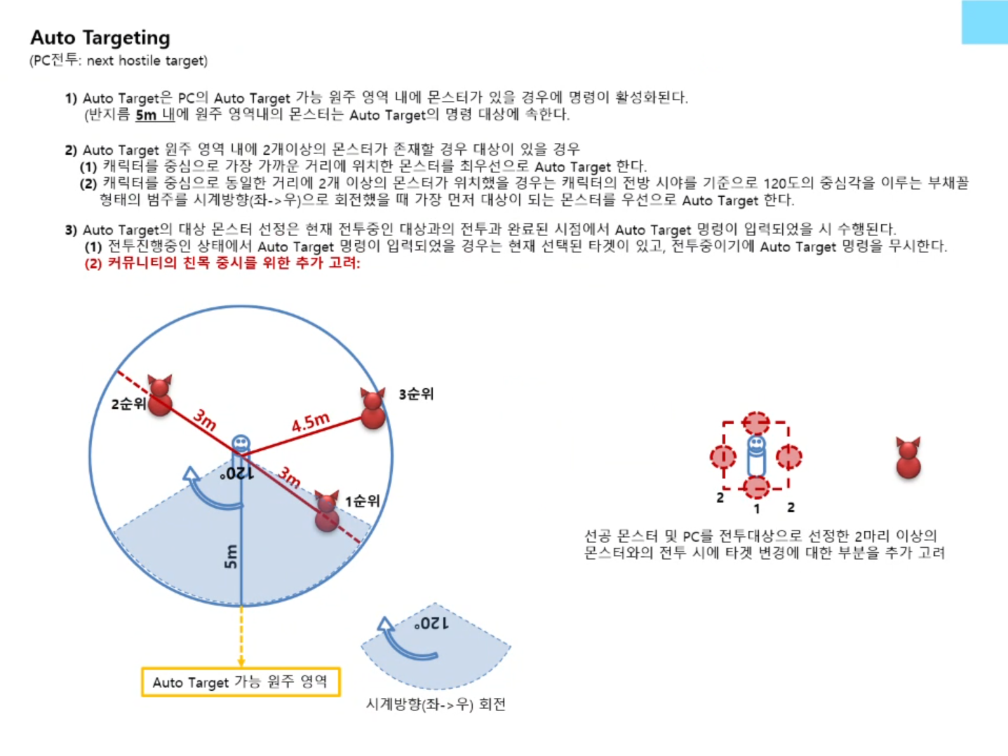

Slide 2
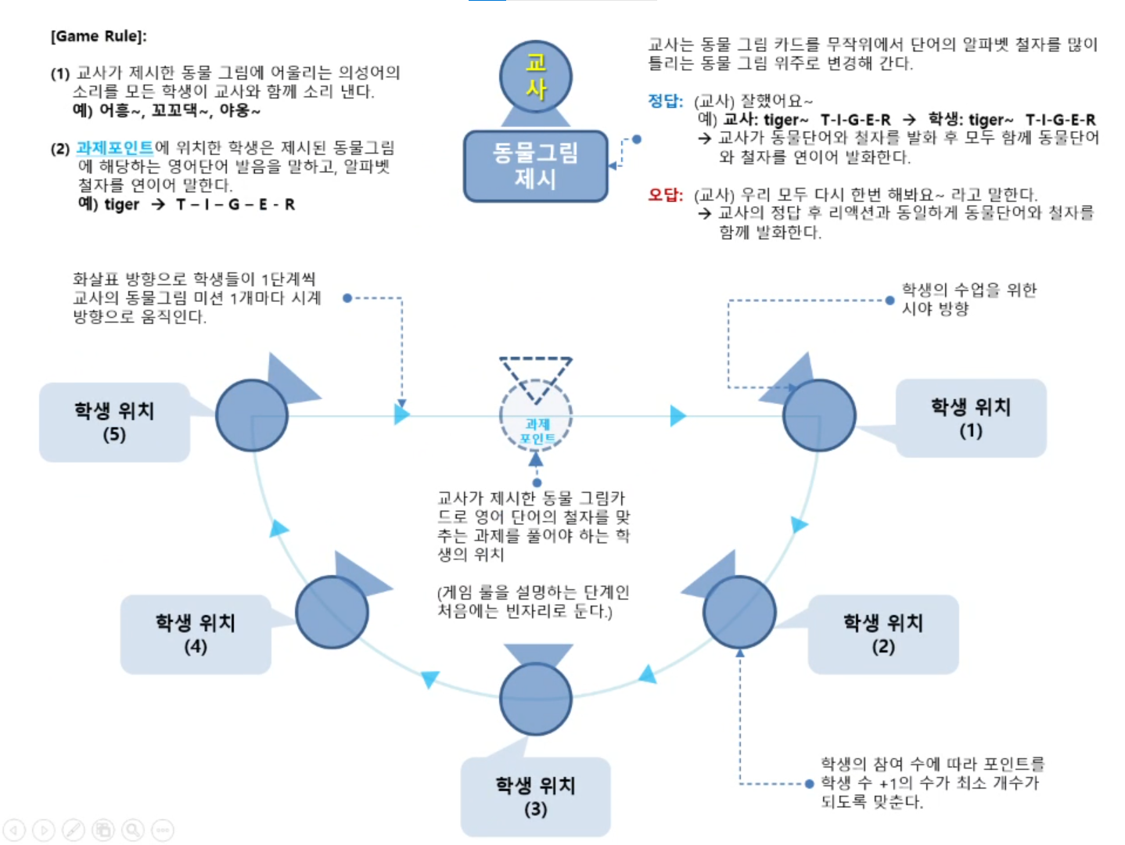

Slide 3
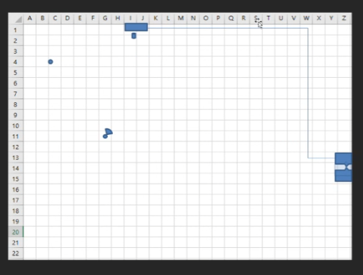
트리거
배터리를 넣으면 문이 열릴거다에 대한 도식

Slide 4
나만의 도식 만들기
도식으로 표현하면 좋을 요소가 뭐가 있는지 생각해보기.

Slide 5
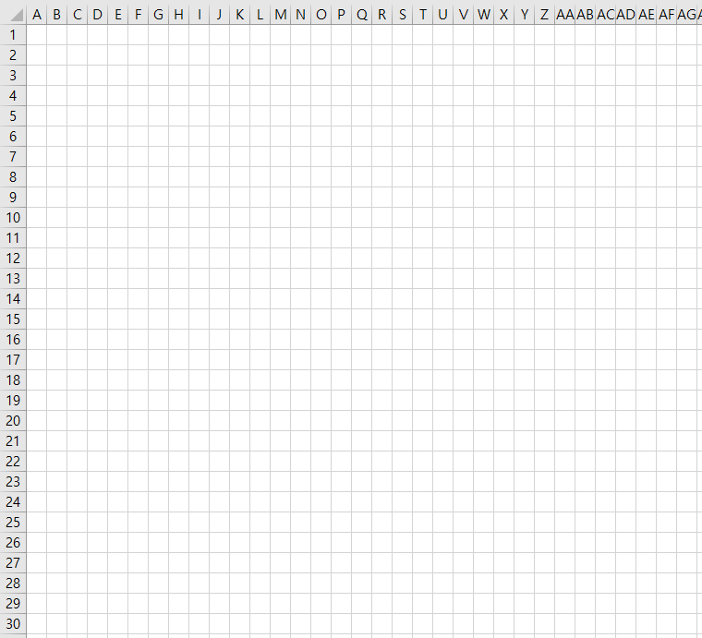
3.7 호흡 상태별 플레이어 소음 범위
플레이어
몬스터
몬스터 탐지 범위
들이마시기
숨 참기
내뱉기
호흡 한계

Slide 6
3.7 몬스터 소음 감지
플레이어가 소음 발생 시 몬스터가 소리가 난 쪽으로 다가와 둘러본다.
플레이어
몬스터
엄폐물
몬스터 탐지 범위
플레이어 소음 범위
몬스터가 둘러보는 시야 정면 방향 내에
플레이어가 존재하면 몬스터는 공격을 시작한다.
몬스터의 시야 정면 방향과 플레이어의 위치 사이에
엄폐물이 있으면, 몬스터는 플레이어를 발견하지 못한다.

